Slide 1

RSciTE, F12, script utente e linguaggio LUA
RSciTE consente all'utilizzatore la creazione di propri file script per automatizzare eventuali operazioni ripetitive.
Attraverso l'utilizzo del linguaggio di programmazione LUA e della funzione F12, RSciTE migliora e rende più semplice ed immediata la creazione e l'utilizzo degli script, rendendoli immediatamente disponibili.

Slide 2
Cos'è uno script LUA di RsciTE ?
RSciTE è un'editor di testo estremamente flessibile, non solo dispone di una moltitudine di funzioni per l'editazione dei testi ma consente anche all'utilizzatore la realizzazioni di proprie procedure automatiche per l'editazione del testo stesso.
Tali procedure automatiche possono essere create utilizzando il linguaggio di programmazione interno a RSciTE, chiamato LUA.

Slide 3
F12 e gli Script Utente
In RSciTE il tasto F12 ricopre un ruolo molto importante, consente di accedere alla lista delle funzioni aggiuntive dell'editor.
Tale insieme di funzioni può essere personalizzato, consentendo all'utente di aggiungere, in modo semplice le proprie procedure, le quali saranno elencate proprio all'interno della lista raggiungibile premendo il tasto F12.

Slide 4
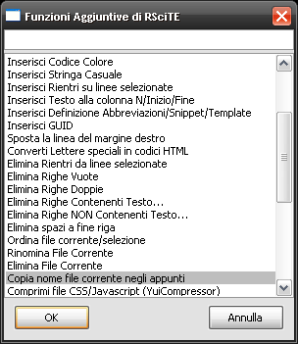
F12
In RSciTE la pressione del tasto F12 consente l'accesso alla lista delle funzioni aggiuntive, sviluppate usando il linguaggio di programmazione integrato, LUA.

Slide 5
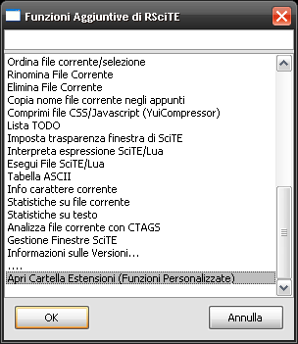
Creare il primo Script Utente
Una volta entrati in F12, per creare il primo script è sufficiente selezionare la voce “Apri Cartella Estensioni” e premere il tasto “Ok”.

Slide 6
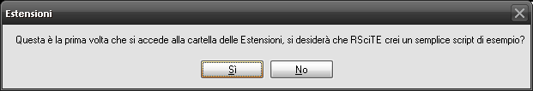
Creazione automatica primo script
La prima volta che tentiamo di accedere alla cartella delle “Estensioni/Script Utente” il software ci consentirà di creare automaticamente una piccolissima procedura di esempio. Per fare ciò è sufficiente rispondere si all'apposita richiesta.

Slide 7
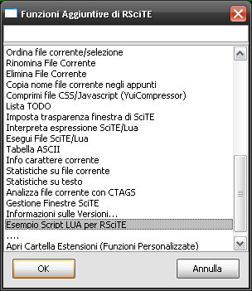
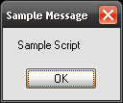
Usare lo script di esempio
Una volta generato, il primo script di esempio è subito disponibile all'interno dell'elenco funzioni di F12, ed è immediatamente eseguibile, con un doppio clic.
Il risultato sarà un semplice “Sample Script”.

Slide 8
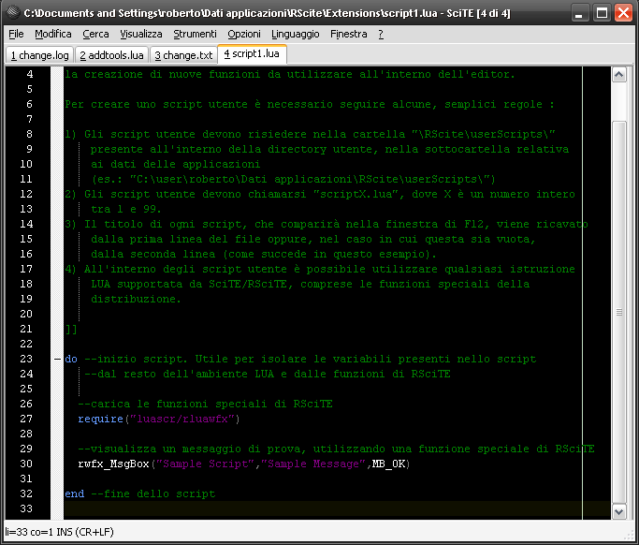
Un primo sguardo allo script LUA
Aprendo lo script di esempio potremo notare oltre al, piccolissimo codice sorgente, la presenza di un consistente testo descrittivo che riassume le principali regole da seguire per la creazione e la gestione delle procedure utente.

Slide 9
Le regole degli Script Utente
Per creare uno script utente è necessario seguire alcune, semplici regole:
1) Gli script utente devono risiedere nella cartella "\Rscite\Extensions\" presente all'interno della directory utente, nella sottocartella relativa ai dati delle applicazioni (es.: "C:\user\roberto\Dati applicazioni\RScite\Extensions\")
2) Gli script utente devono chiamarsi "scriptX.lua", dove X è un numero intero tra 1 e 50.
3) Il titolo di ogni script, che comparirà nella finestra di F12, viene ricavato dalla prima linea del file oppure, nel caso in cui questa sia vuota, dalla seconda linea.
4) All'interno degli script utente è possibile utilizzare qualsiasi istruzione LUA supportata da SciTE/RSciTE, comprese le funzioni speciali della distribuzione.

Slide 10
Anatomia di uno Script Utente
Iniziamo ora l'analisi di un piccolissimo script utente, questo consentirà di comprendere meglio come poter sfruttare questo sistema per le proprie necessità.
Script di esempio :
do
print(“Salve Mondo!”)
end
Questo piccolo script stampa la frase “Salve Mondo!” nella finestra do output. E' importante notare che, oltre all'istruzione “print” ho inserito anche un “do” e un “end” che delimitano il nostro programma. Nonostante non siano necessari questi due elementi consentono di isolare lo script dal resto dell'ambiente Lua di RsciTE (approfondiremo più avanti).

Slide 11
Aggiungiamo lo script a F12
--

